Slide 1
СИНОНИМИЯ

Slide 2
Синонимы (греческое synonymos - одноименный) - это одинаковые или близкие по значению слова, которые по-разному называют одно и то же понятие: здесь - тут, жена - супруга, смотреть - глядеть; храбрый - смелый, отважный, бесстрашный, безбоязненный, удалой и т.д.

Slide 3
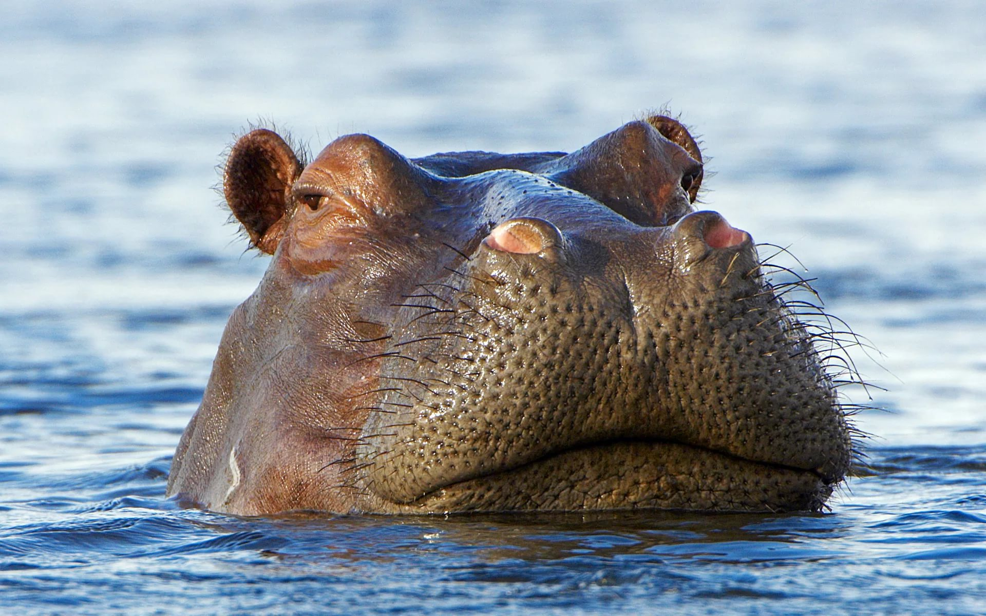
Абсолютные синонимы очень редки. Например: бегемот - гиппопотам, лингвистика - языкознание.

Slide 4
Синонимы отличаются друг от друга или оттенком значения (близкие), или стилистической окраской (полные), или тем и другим признаком одновременно.

Slide 5
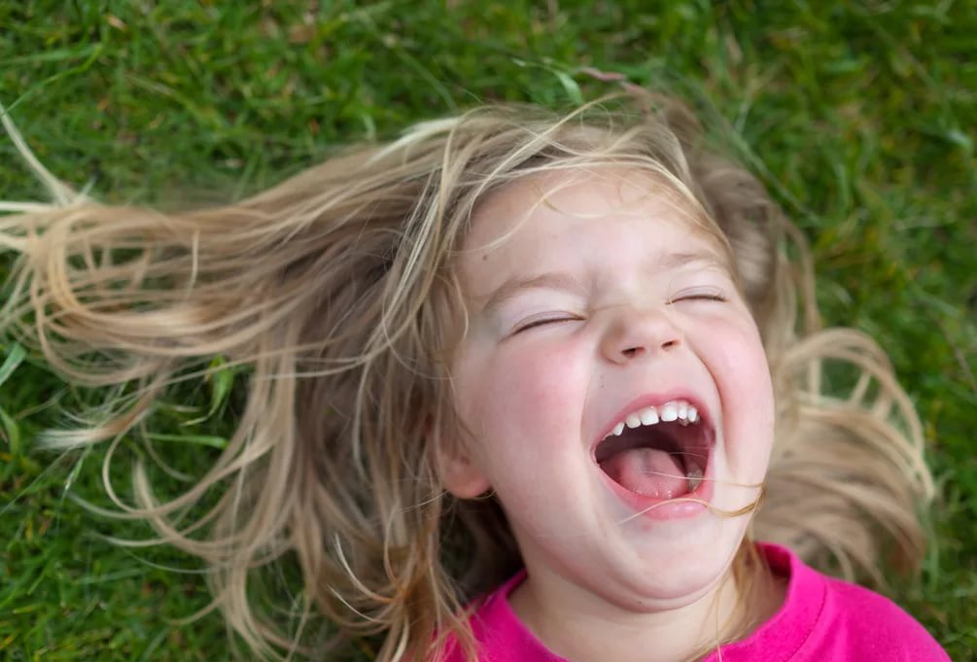
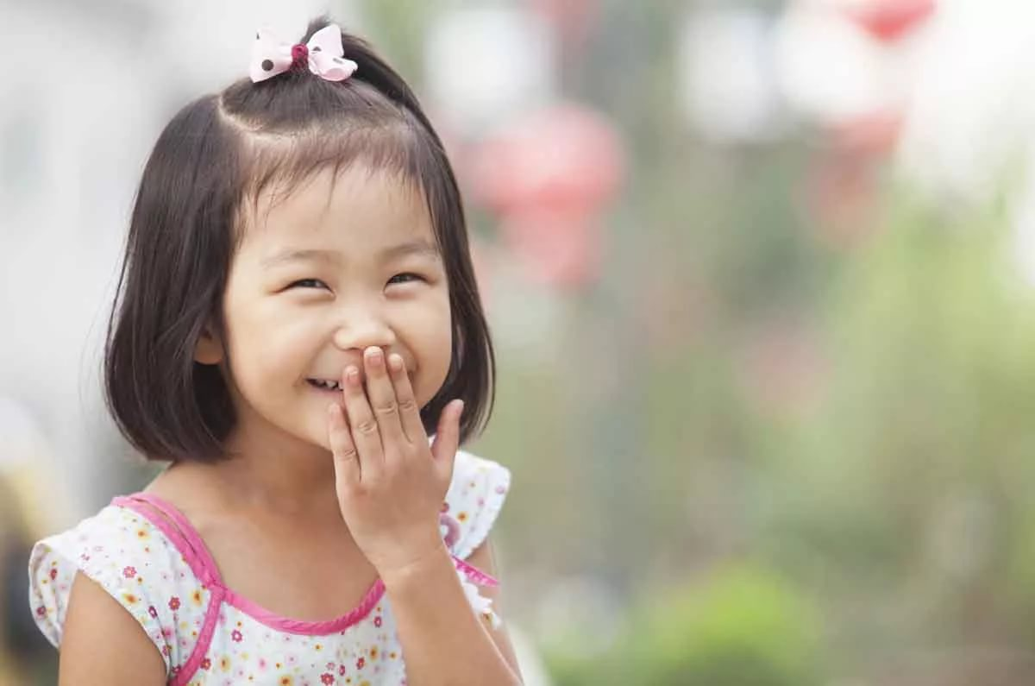
Например, синонимы смеяться - хохотать, хихикать отличаются оттенками значения; глаза - очи - стилистической окраской (очи - книжное слово). Глаз=око, глаза=очи

Slide 6
Группа слов, состоящая из нескольких синонимов, называется синонимическим рядом. На первое место в синонимическом ряду обычно ставится определяющее по значению и стилистически нейтральное слово - доминанта.

Slide 7
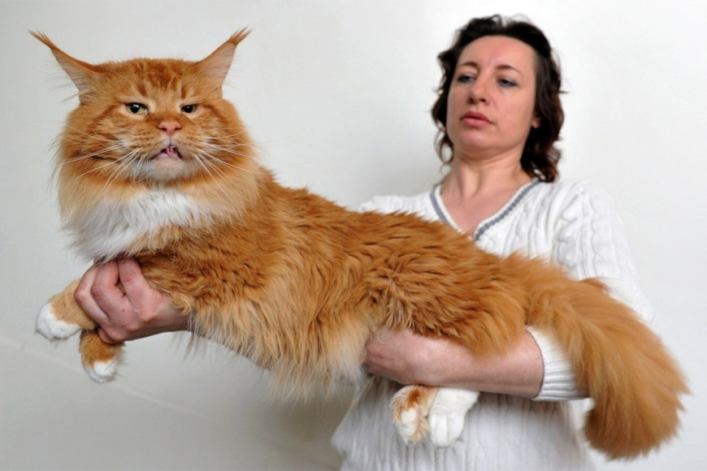
Например: большой - крупный - огромный - громадный - гигантский.
В этом синонимическом ряду доминантой является слово большой, остальные слова расширяют его семантическую структуру, дополняют её оценочными значениями.

Slide 8
По количеству слов синонимические ряды неодинаковы: одни имеют в составе два-три слова (брак - супружество), другие включают в свой состав большое количество слов и фраз (победить - одолеть, разбить, разгромить, побороть, сломить, пересилить, справиться, взять верх, одержать победу и др.).

Slide 9
Синонимы могут отличаться сочетаемостью с другими словами. Например, храбрый и смелый - полные синонимы. Они оба могут описывать человека: храбрый человек = смелый человек. Однако можно сказать -смелое решение, но нельзя сказать храброе решение.

Slide 10
Синонимия тесно связана с явлением многозначности (полисемией). Если слово имеет несколько значений, к каждому из них могут быть подобраны свои синонимы.

Slide 11
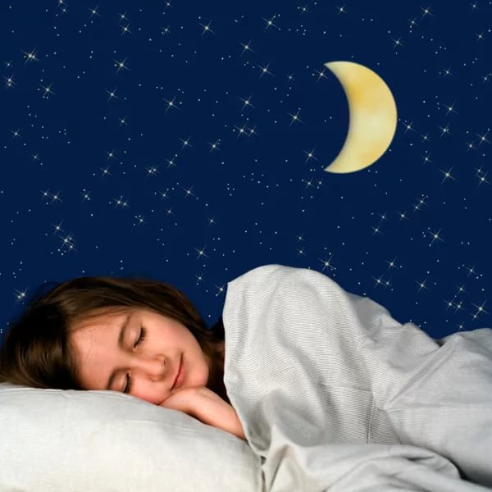
Например, слово тихий: тихий сон - спокойный; тихий человек - незаметный, скромный; тихий голос - слабый, еле слышный.

Slide 12
ТИПЫ СИНОНИМОВ

Slide 13
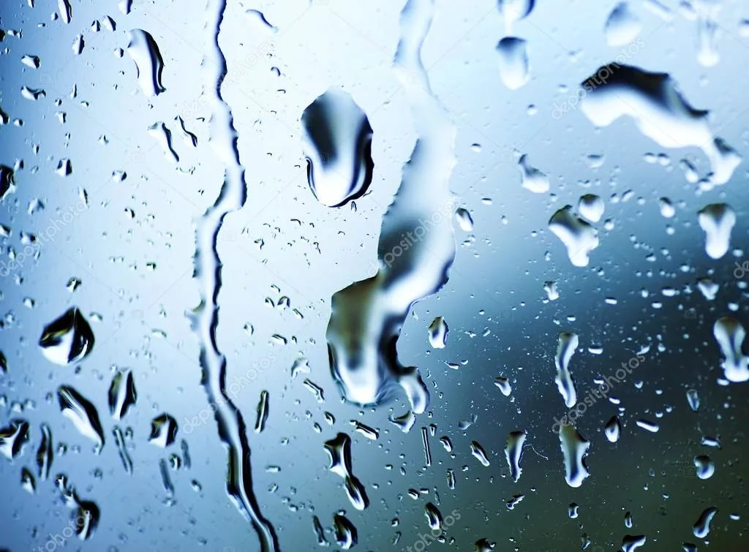
1. Семантические синонимы отличаются оттенками значений.
Например: мокрый - влажный (указывают на разную степень признака), умирать - погибать (разные условия действия).

Slide 14
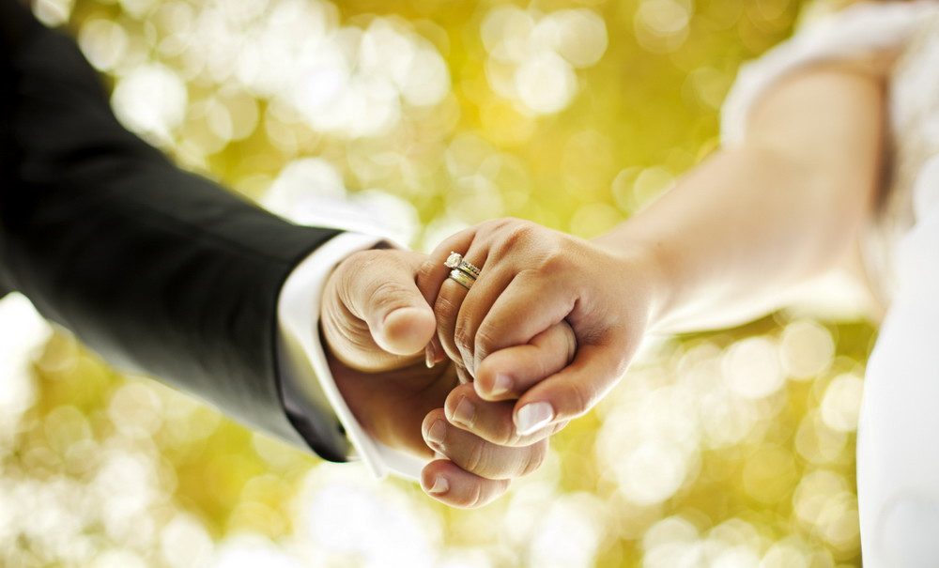
2. Стилевые синонимы относятся к разным стилям речи. Например: жена - супруга, муж -супруг (супруг, супруга - официальные названия).

Slide 15
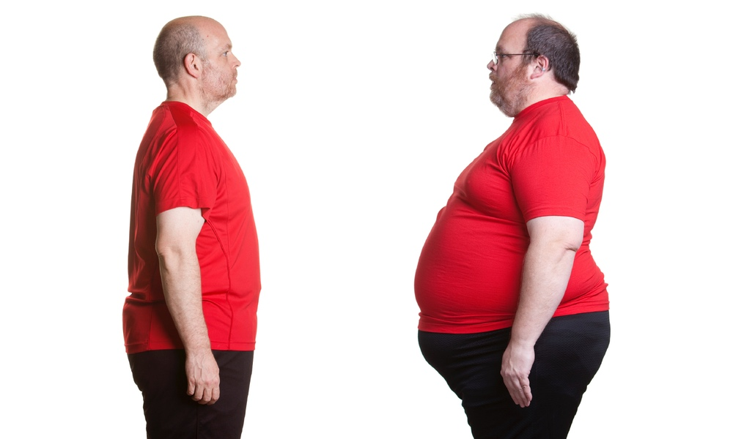
3. Семантико - стилистические синонимы отличаются и оттенками значения, и стилевой окраской.
Например: полный - толстый (человек).
Разница в синонимах указывает и на степень признака, и на стиль. Толстый - более выраженный признак и сниженный стиль (менее вежливое выражение).

Slide 16
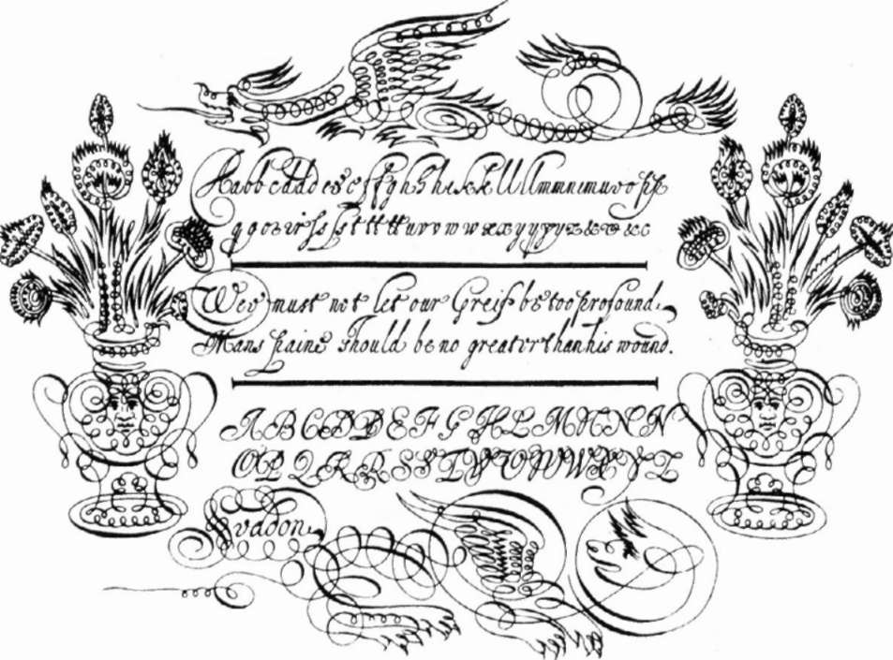
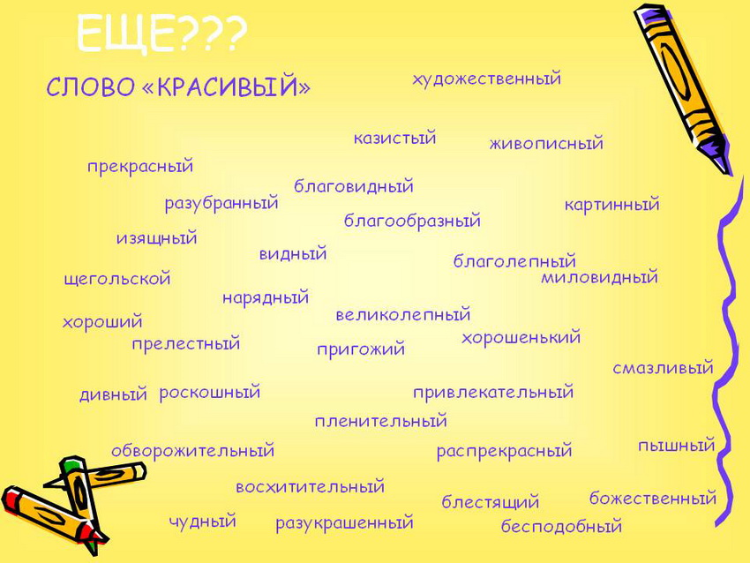
Роль синонимов в речи исключительно велика: они помогают избежать ненужных повторений одного и того же слова, точнее передают мысли, позволяют выразить многообразие оттенков того или иного явления, качества и т.д.

Slide 17
Это был очень хороший день . Погода была хорошая, дождя не было и ветра тоже. Настроение у меня было хорошее, потому что я получил на экзамене хорошую оценку. Дома меня ждал хороший обед. Потом я пошёл в кино и посмотрел хороший фильм.

Slide 18
Прочитайте название цветов и оттенков: коричневый, карий, каштановый, кофейный; жёлтый, золотистый, лимонный; зелёный, изумрудный, салатовый.

Slide 19
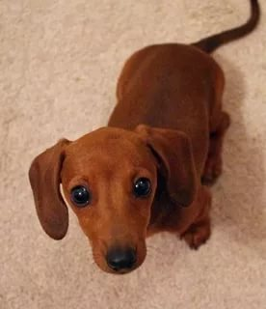
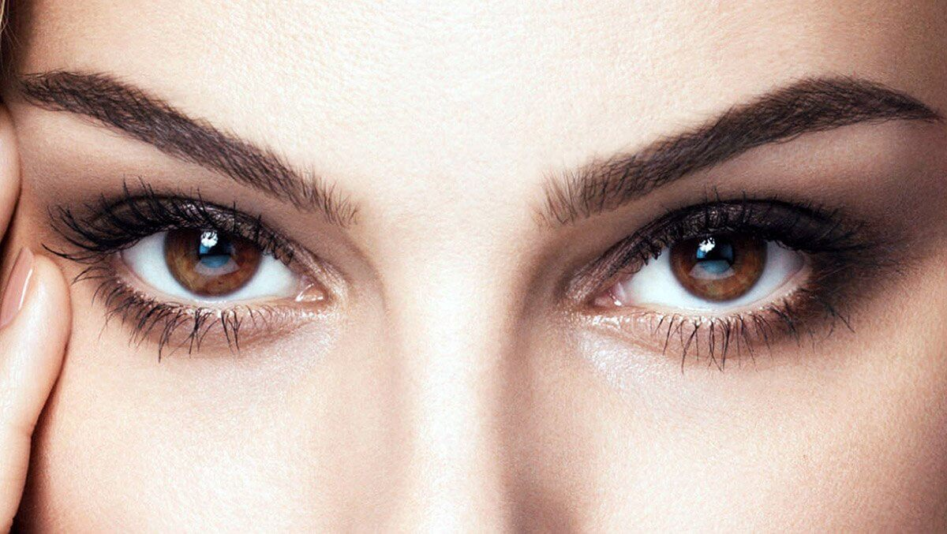
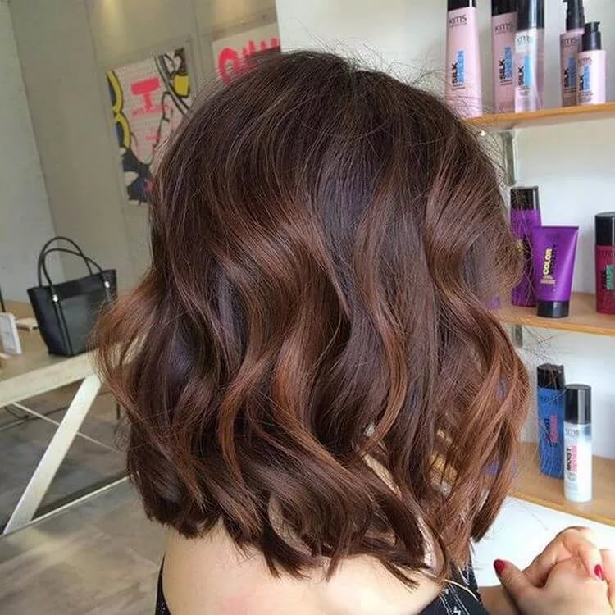

Опишите картинки словосочетаниями:

Slide 20
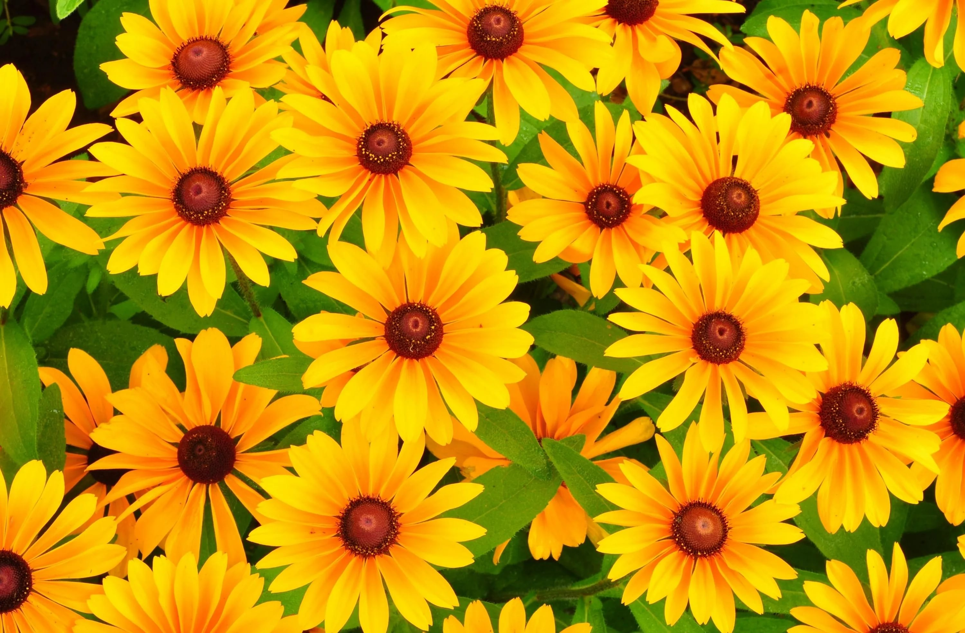
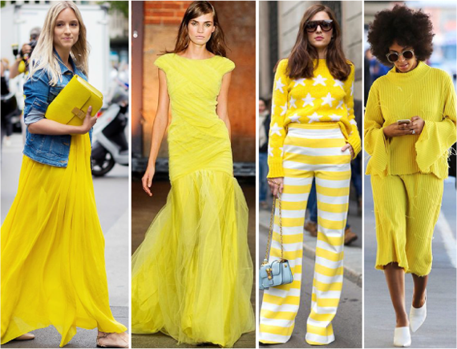
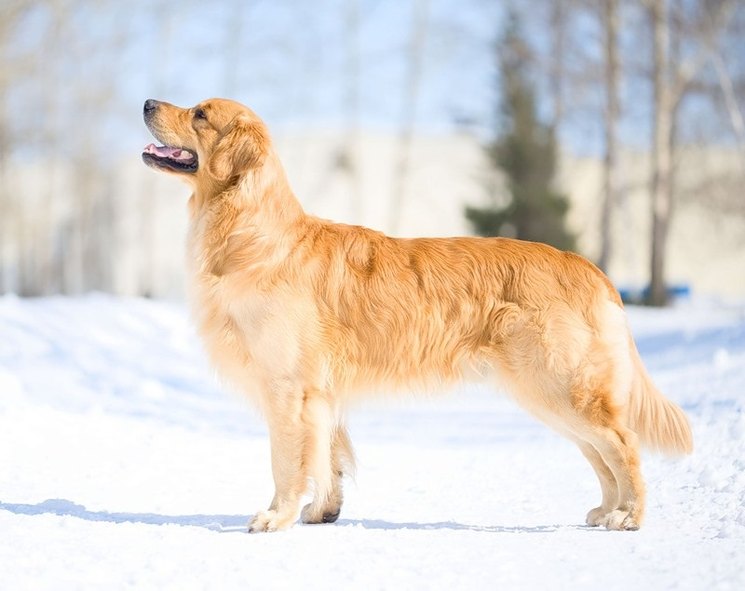
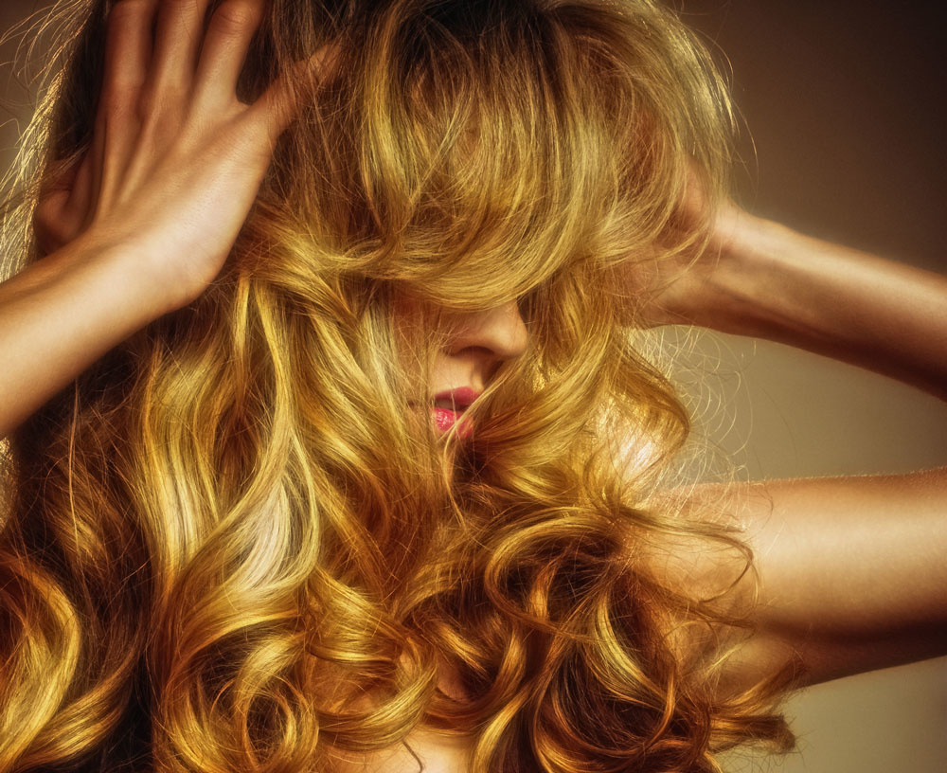

Slide 21
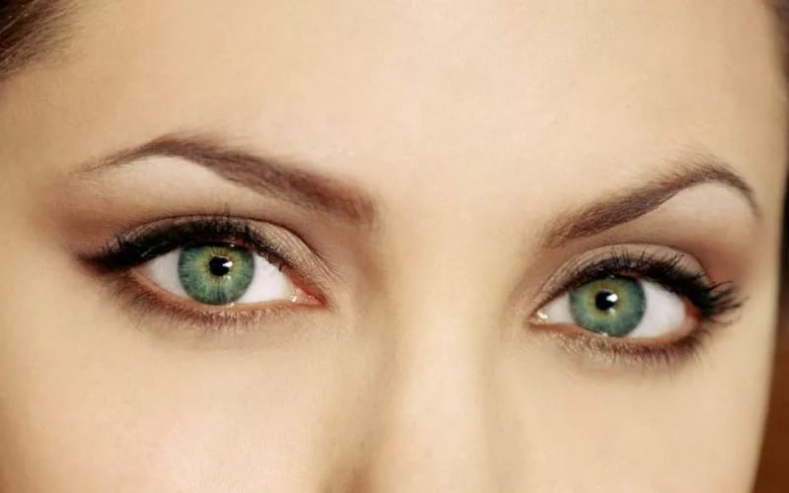
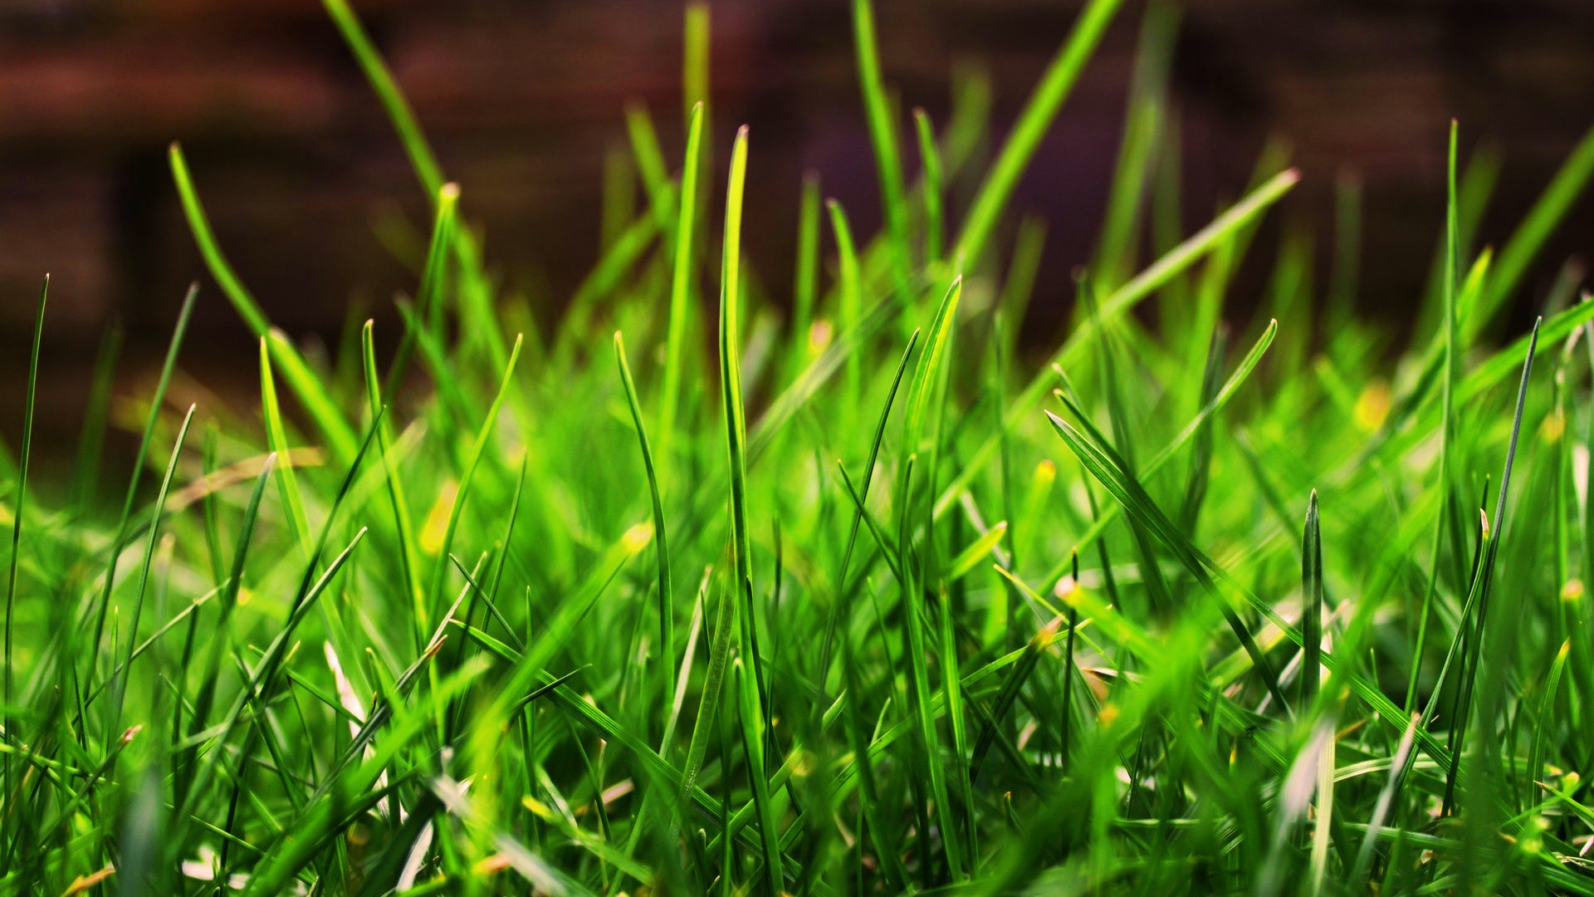
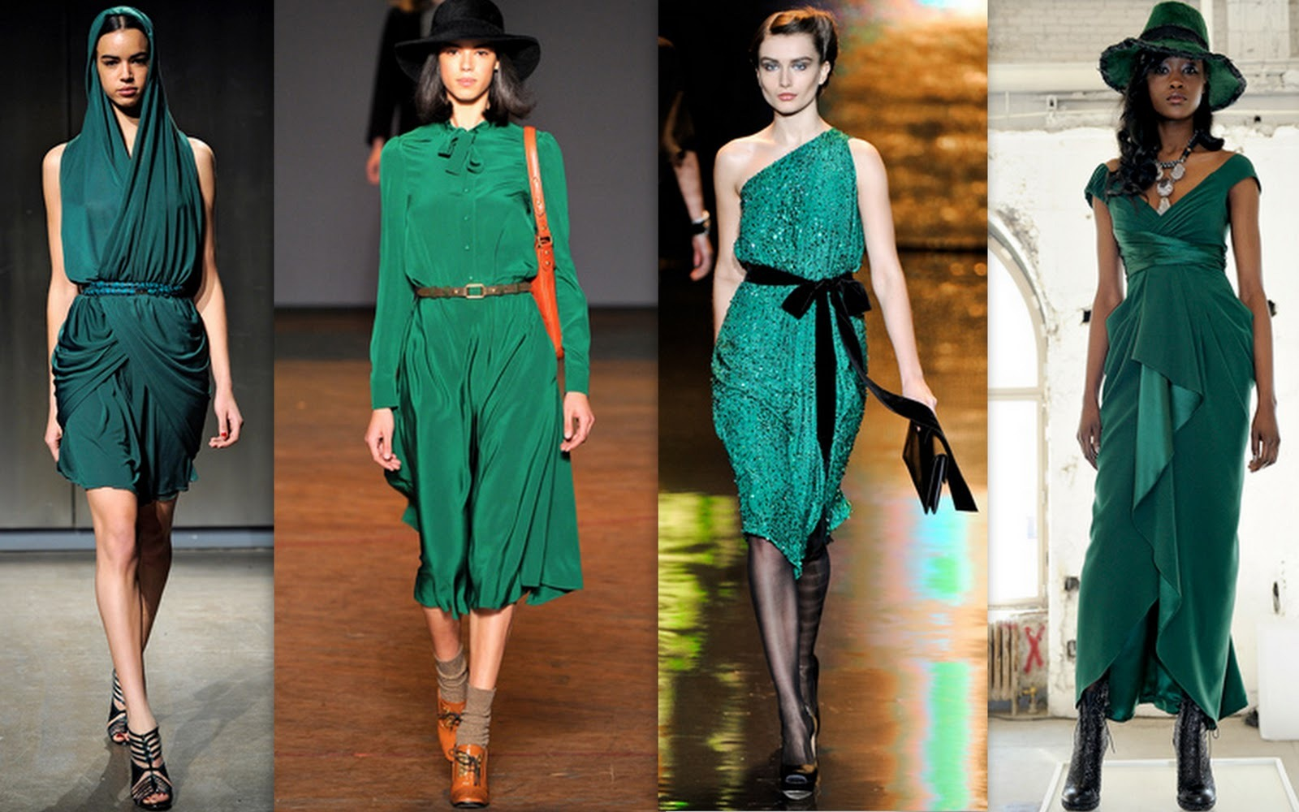
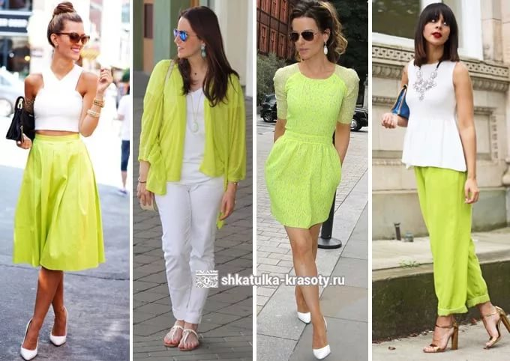

Slide 22
Задание. Найдите синонимы к данным словам в русском языке, укажите тип синонимии. пожилой - ..., рыдать - ..., приятель - ..., ликовать - ..., печаль - ..., стремительно - ..., отлично - ..., ужасно - ..., уста - ..., башка - .... .

